Slide 1

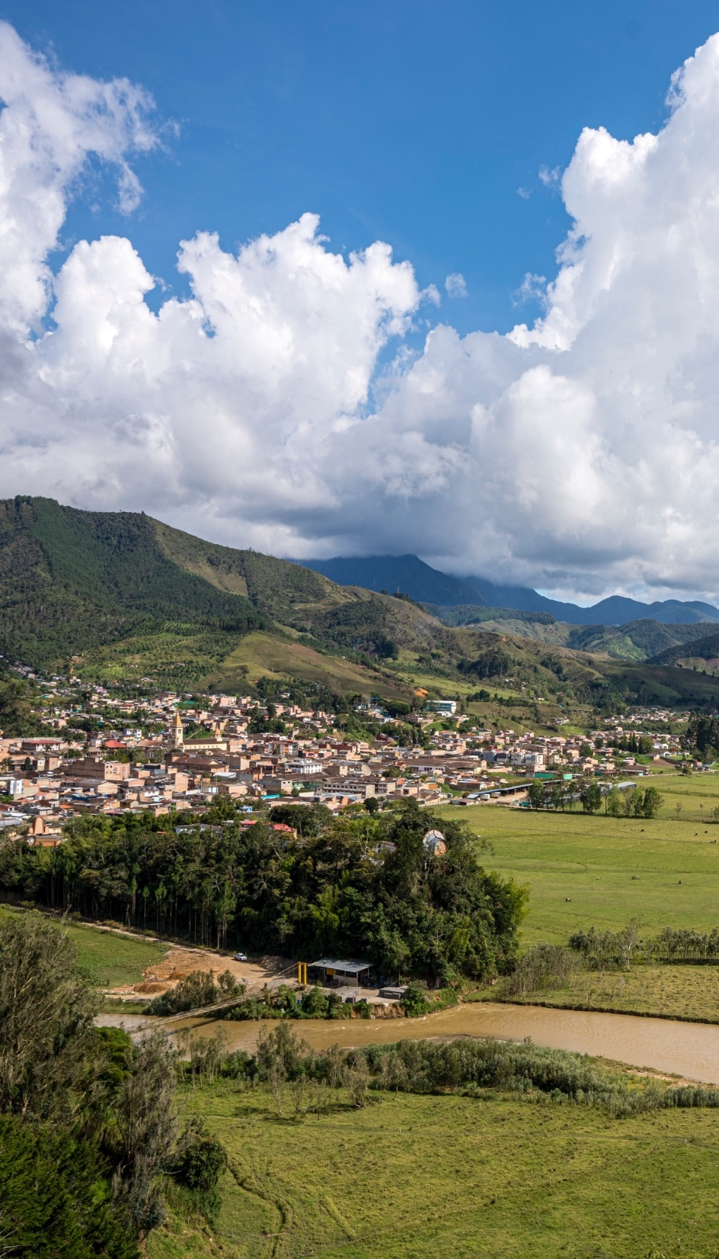
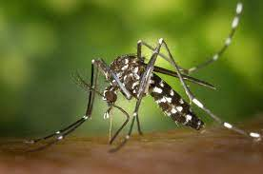
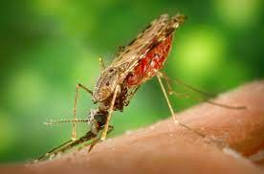
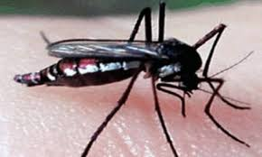
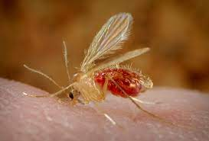
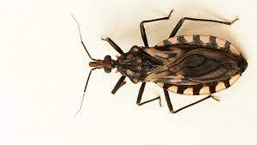
INDICADORES
Enfermedades Transmitidas por Vectores
Septiembre 2 de 2025
Municipio de Urrao
Suroeste Antioqueño

Slide 2
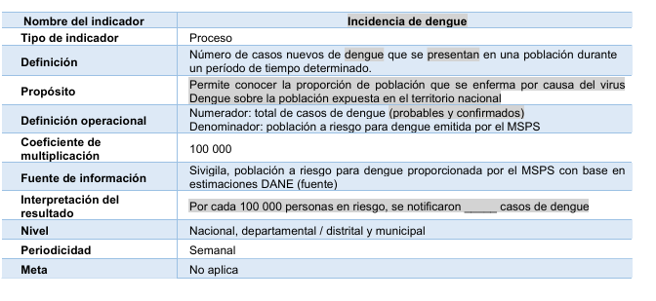
INDICADORES DENGUE
Fuente: https://app.powerbi.com/view?r
Notes:
Ajustes: “3” confirmado por laboratorio; ajuste “5” Confirmado por nexo epidemiológico; ajuste “6” caso descartado o ajuste “D” error de digitación.

Slide 3
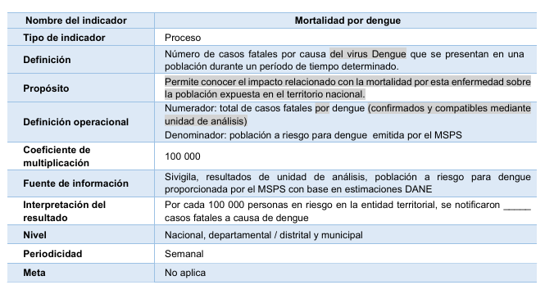
INDICADORES DENGUE
Fuente: https://app.powerbi.com/view?r
Notes:
Ajustes: “3” confirmado por laboratorio; ajuste “5” Confirmado por nexo epidemiológico; ajuste “6” caso descartado o ajuste “D” error de digitación.

Slide 4
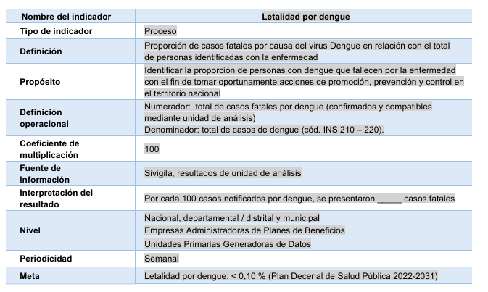
INDICADORES DENGUE
Fuente: https://app.powerbi.com/view?r
Notes:
Ajustes: “3” confirmado por laboratorio; ajuste “5” Confirmado por nexo epidemiológico; ajuste “6” caso descartado o ajuste “D” error de digitación.

Slide 5
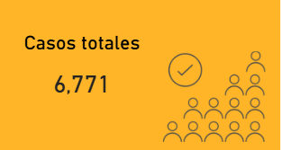
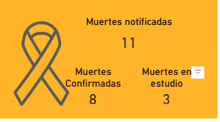
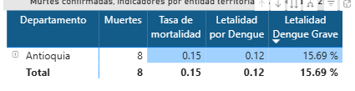
INDICADORES DENGUE
Fuente: https://app.powerbi.com/view?r
Notes:
Ajustes: “3” confirmado por laboratorio; ajuste “5” Confirmado por nexo epidemiológico; ajuste “6” caso descartado o ajuste “D” error de digitación.

Slide 6
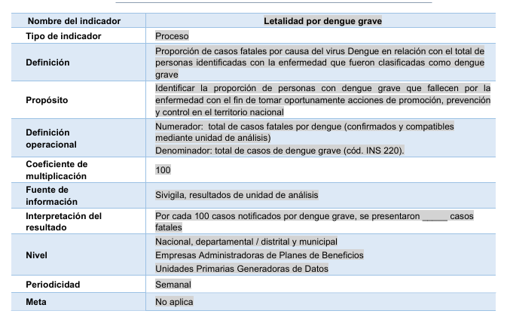
INDICADORES DENGUE
Fuente: https://app.powerbi.com/view?r
Notes:
Ajustes: “3” confirmado por laboratorio; ajuste “5” Confirmado por nexo epidemiológico; ajuste “6” caso descartado o ajuste “D” error de digitación.

Slide 7
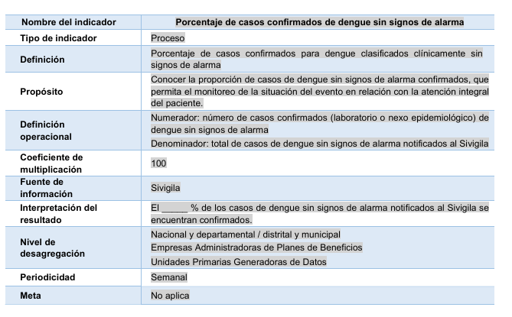
INDICADORES DENGUE
Fuente: https://app.powerbi.com/view?r
Notes:
Ajustes: “3” confirmado por laboratorio; ajuste “5” Confirmado por nexo epidemiológico; ajuste “6” caso descartado o ajuste “D” error de digitación.

Slide 8
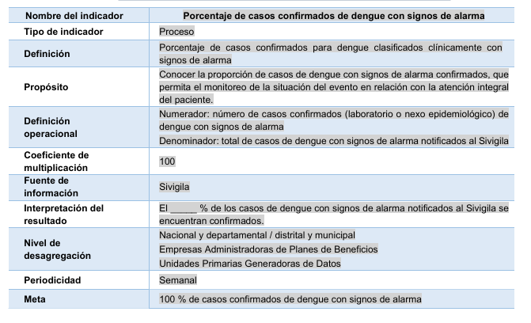
INDICADORES DENGUE
Fuente: https://app.powerbi.com/view?r
Notes:
Ajustes: “3” confirmado por laboratorio; ajuste “5” Confirmado por nexo epidemiológico; ajuste “6” caso descartado o ajuste “D” error de digitación.

Slide 9
INDICADORES DENGUE
Fuente: https://app.powerbi.com/view?r
Notes:
Ajustes: “3” confirmado por laboratorio; ajuste “5” Confirmado por nexo epidemiológico; ajuste “6” caso descartado o ajuste “D” error de digitación.

Slide 10
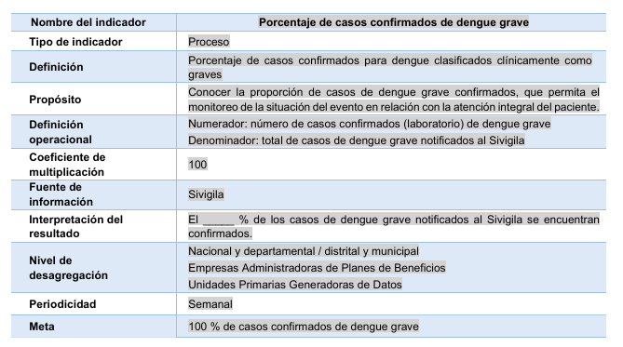
INDICADORES DENGUE
Fuente: https://app.powerbi.com/view?r
Notes:
Ajustes: “3” confirmado por laboratorio; ajuste “5” Confirmado por nexo epidemiológico; ajuste “6” caso descartado o ajuste “D” error de digitación.

Slide 11
INDICADORES DENGUE
Fuente: https://app.powerbi.com/view?r
Notes:
Ajustes: “3” confirmado por laboratorio; ajuste “5” Confirmado por nexo epidemiológico; ajuste “6” caso descartado o ajuste “D” error de digitación.

Slide 12
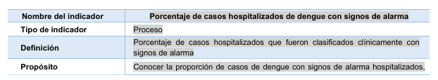
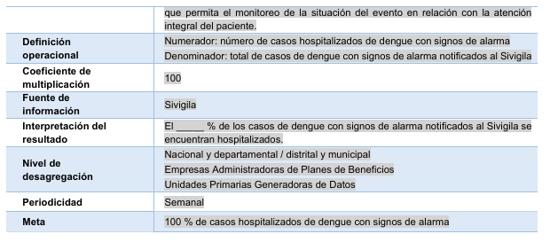
INDICADORES DENGUE
Fuente: https://app.powerbi.com/view?r
Notes:
Ajustes: “3” confirmado por laboratorio; ajuste “5” Confirmado por nexo epidemiológico; ajuste “6” caso descartado o ajuste “D” error de digitación.

Slide 13
INDICADORES DENGUE
Fuente: https://app.powerbi.com/view?r
Notes:
Ajustes: “3” confirmado por laboratorio; ajuste “5” Confirmado por nexo epidemiológico; ajuste “6” caso descartado o ajuste “D” error de digitación.

Slide 14
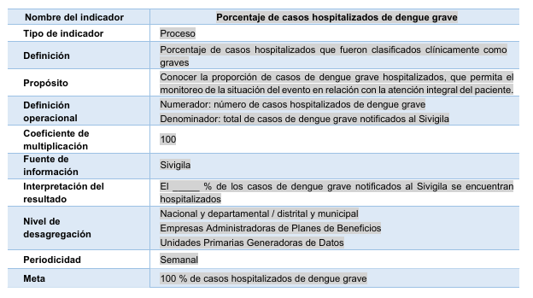
INDICADORES DENGUE
Fuente: https://app.powerbi.com/view?r
Notes:
Ajustes: “3” confirmado por laboratorio; ajuste “5” Confirmado por nexo epidemiológico; ajuste “6” caso descartado o ajuste “D” error de digitación.

Slide 15
INDICADORES DENGUE
Fuente: https://app.powerbi.com/view?r
Notes:
Ajustes: “3” confirmado por laboratorio; ajuste “5” Confirmado por nexo epidemiológico; ajuste “6” caso descartado o ajuste “D” error de digitación.

Slide 16
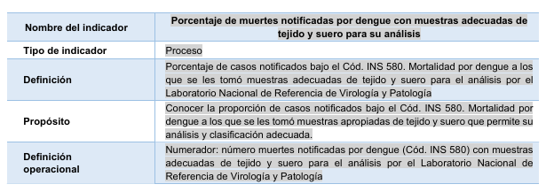
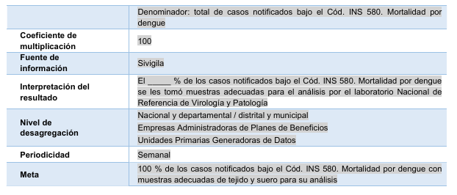
INDICADORES DENGUE
Fuente: https://app.powerbi.com/view?r
Notes:
Ajustes: “3” confirmado por laboratorio; ajuste “5” Confirmado por nexo epidemiológico; ajuste “6” caso descartado o ajuste “D” error de digitación.

Slide 17
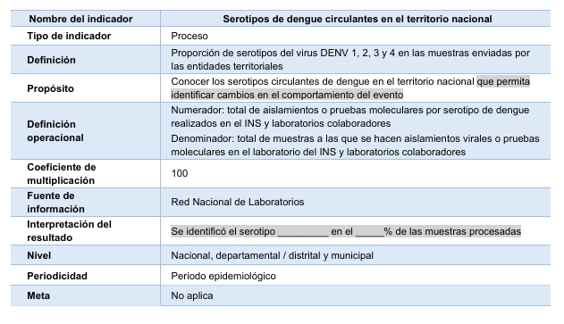
INDICADORES DENGUE
Fuente: https://app.powerbi.com/view?r
Notes:
Ajustes: “3” confirmado por laboratorio; ajuste “5” Confirmado por nexo epidemiológico; ajuste “6” caso descartado o ajuste “D” error de digitación.

Slide 18
INDICADORES DENGUE
Fuente: https://app.powerbi.com/view?r
Notes:
Ajustes: “3” confirmado por laboratorio; ajuste “5” Confirmado por nexo epidemiológico; ajuste “6” caso descartado o ajuste “D” error de digitación.

Slide 19
INDICADORES DENGUE
Fuente: https://app.powerbi.com/view?r
Notes:
Ajustes: “3” confirmado por laboratorio; ajuste “5” Confirmado por nexo epidemiológico; ajuste “6” caso descartado o ajuste “D” error de digitación.

